Slide 1
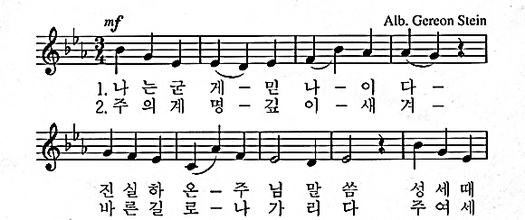
입당 1 나는 믿나이다
가톨릭 성가 © 한국천주교중앙협의회

Slide 2
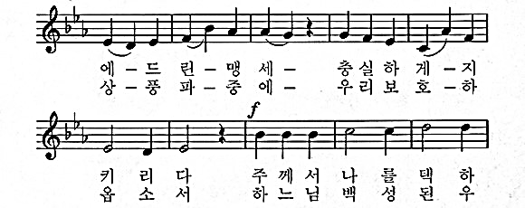
입당 1 나는 믿나이다
가톨릭 성가 © 한국천주교중앙협의회

Slide 3
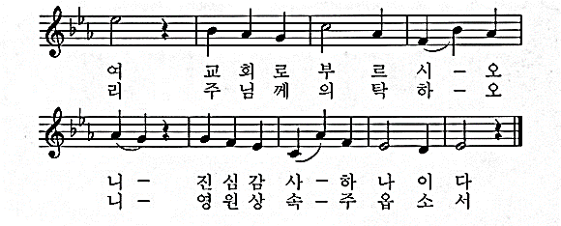
입당 1 나는 믿나이다
가톨릭 성가 © 한국천주교중앙협의회

